Slide 1
Тема « ГИМНАСТИКА »

Slide 2
ЦЕЛЬ УРОКА:
Совершенствование техники акробатических упражнений;
Совершенствование техники акробатических комбинаций;

Slide 3
Задачи урока:
Координация движений, силы, гибкости, формирование осанки;
Укрепление опорно-двигательного аппарата, сердечно-сосудистой системы;
Воспитание трудолюбия, дисциплинированности, интереса к урокам физической культуры.

Slide 4
АКРОБАТИЧЕСКИЕ УПРАЖНЕНИЯ
Переворот боком «колесо»
МОСТ

Slide 5
«сед углом руки в стороны» стойка на лопатках

Slide 6
сед верхом ноги врозь сед углом

Slide 7
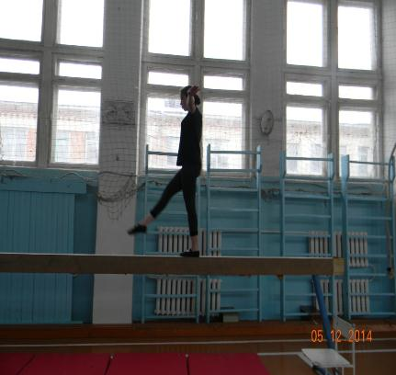
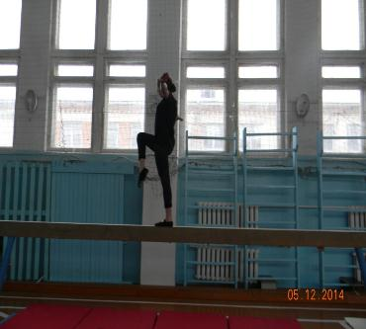

Slide 8
равновесие на правой руки в стороны «ласточка»

Slide 9
Акробатические соединения

